Slide 1
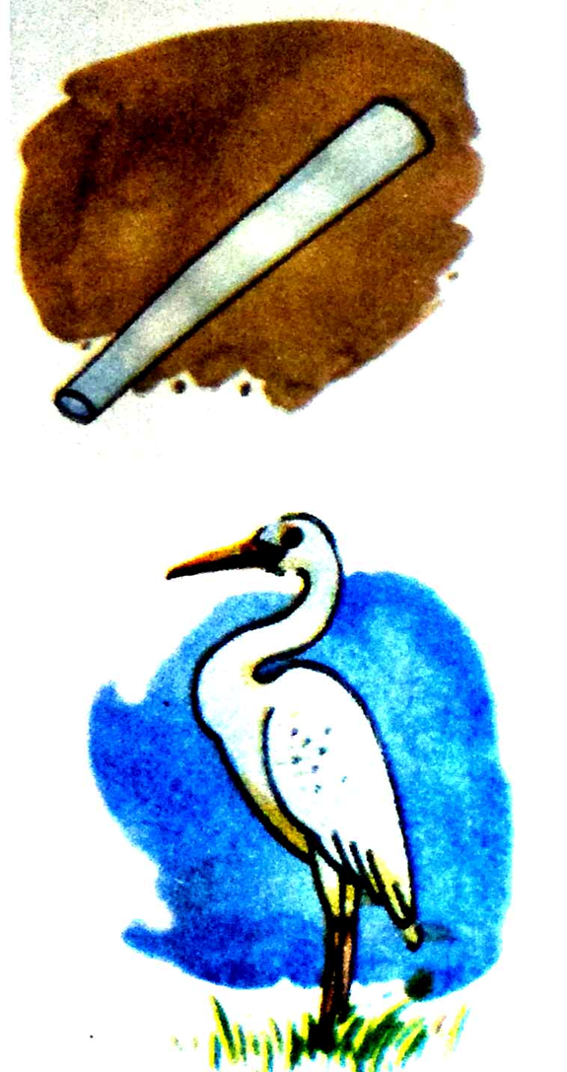
আজকের পাঠে সবাইকে স্বাগতম

Slide 2
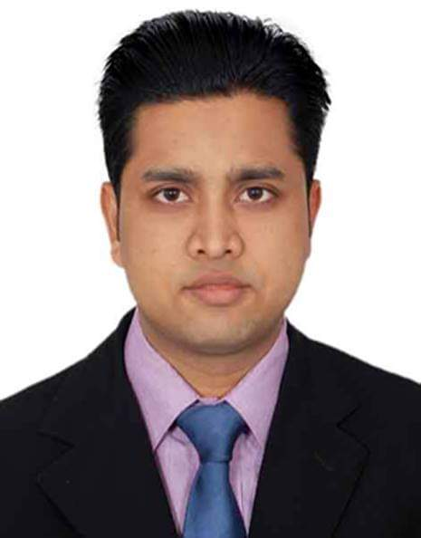
পরিচিতি
মোঃ শহীদুল ইসলাম
সহকারী শিক্ষক
৬৩ নং কালিয়াইশ সপ্রাবি
সাতকানিয়া, চট্টগ্রাম।
মোবাইলঃ ০১৮১৭৭৯৫০১৩
email: shahidbsk@gmail.com
শ্রেণি : 1ম
বিষয় : বাংলা
অধ্যায় : ২২
সময় : ৪৫ মিনিট
তারিখ : ৩১/০৩/২০২০

Slide 3
শিখনফল
এই পাঠ শেষে শিক্ষার্থীরা-
১.২.১. শব্দে ব্যবহ্নত বাংলা বর্ণমালার ধ্বনি মনোযোগ সহকারে শুনবে ও মনে রাখবে।
১.২.১.কারচিহ্নহীন শব্দ মনোযোগ সহকারে শুনবে ও মনে রাখবে।

Slide 4
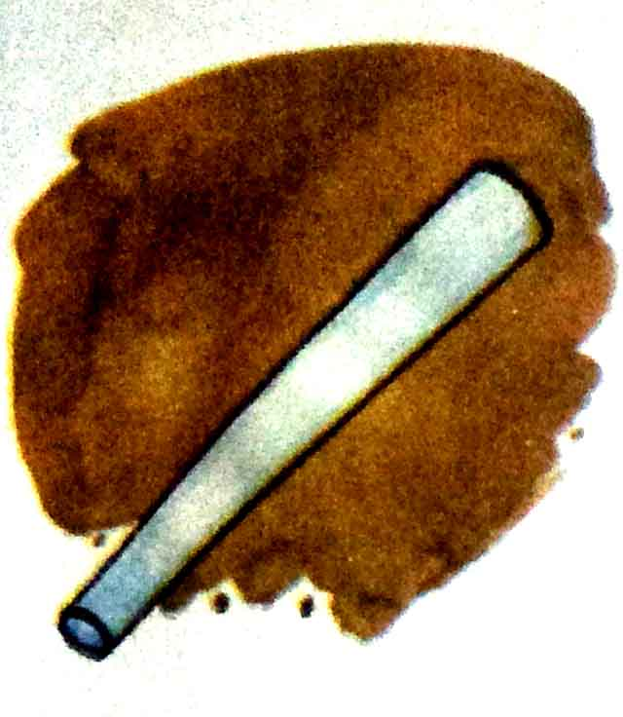
নিচের ছবিতে কী দেখতে পাচ্ছ?
চক

Slide 5
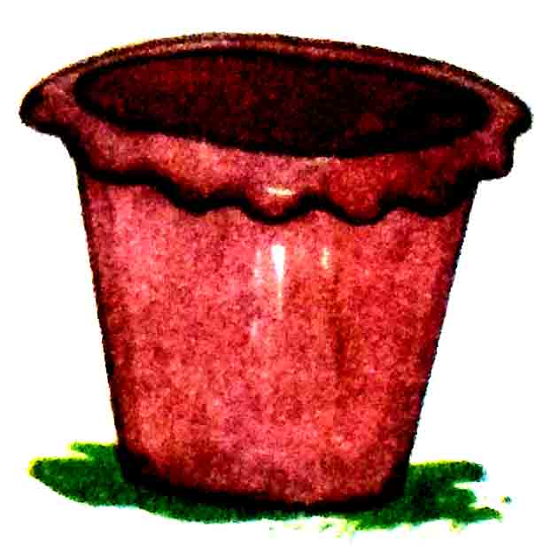
নিচের ছবিতে কী দেখতে পাচ্ছ?
টব

Slide 6
নিচের ছবিতে কী দেখতে পাচ্ছ?
বক

Slide 7
নিচের ছবিতে কী দেখতে পাচ্ছ?
জগ

Slide 8
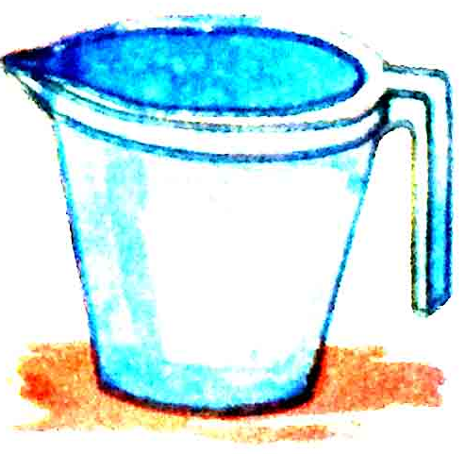
নিচের ছবিতে কী দেখতে পাচ্ছ?
মগ

Slide 9
নিচের ছবিতে কী দেখতে পাচ্ছ?
বই

Slide 10
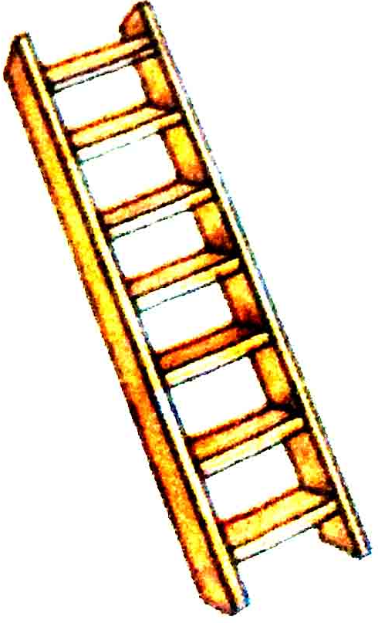
নিচের ছবিতে কী দেখতে পাচ্ছ?
মই

Slide 11
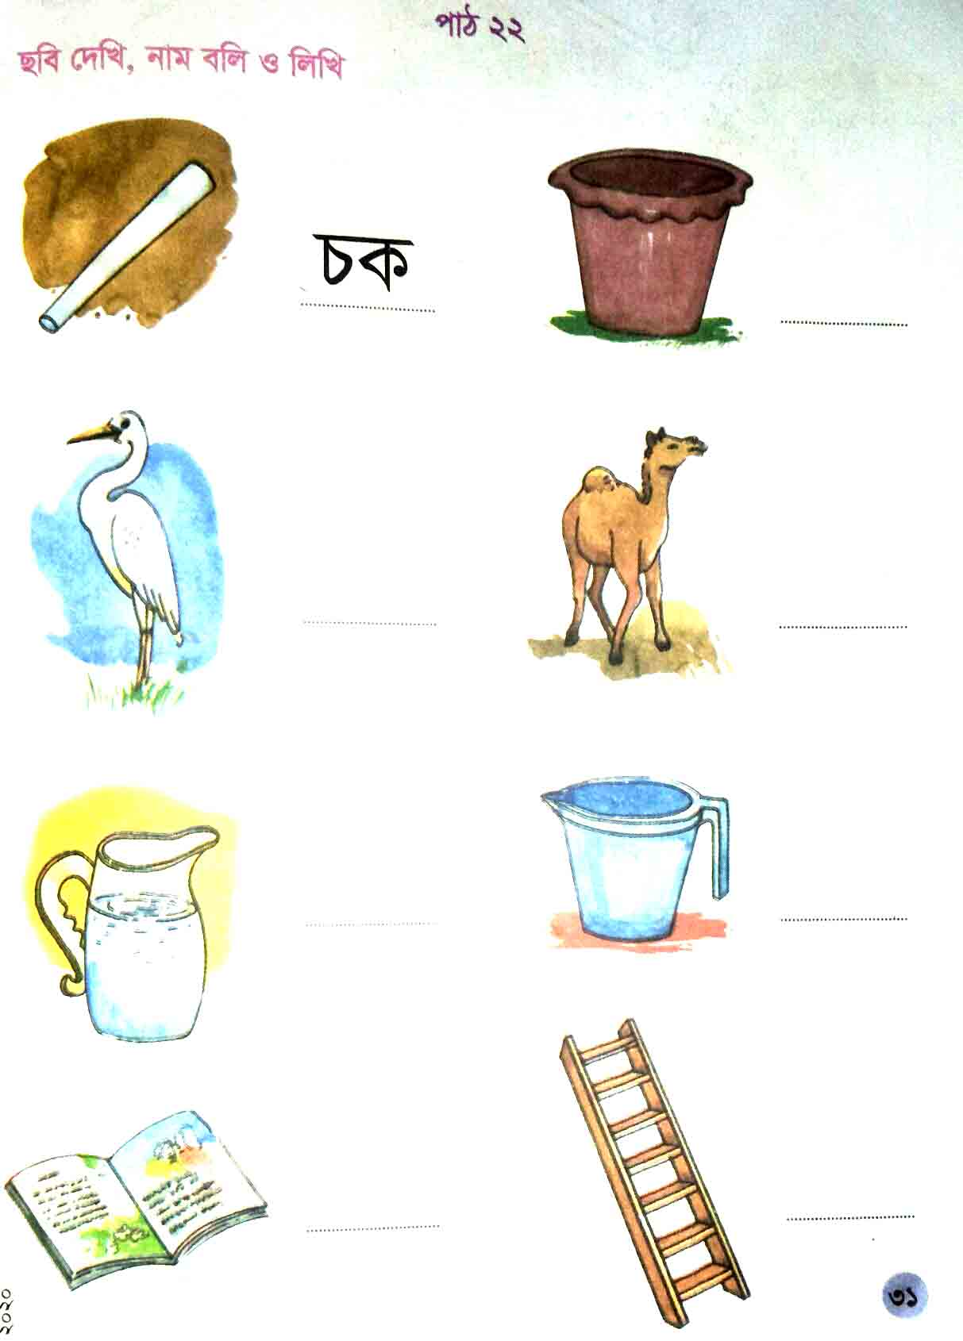
পাঠ্য বইয়ের সাথে সংযোগ
তোমার বাংলা বইয়ের ৩১নং পৃষ্ঠা খুলে মনযোগ সহকারে দেখো ।

Slide 12
আজকের পাঠ
ছবি দেখি, নাম বলি ও লিখি
পৃষ্টা 31

Slide 13
ছবিতে কী আছে তা লিখি
চক

Slide 14
ছবিতে কী আছে তা লিখি
টব

Slide 15
ছবিতে কী আছে তা লিখি
বক

Slide 16
ছবিতে কী আছে তা লিখি
জগ

Slide 17
ছবিতে কী আছে তা লিখি
মগ

Slide 18
ছবিতে কী আছে তা লিখি
বই

Slide 19
ছবিতে কী আছে তা লিখি
মই

Slide 20
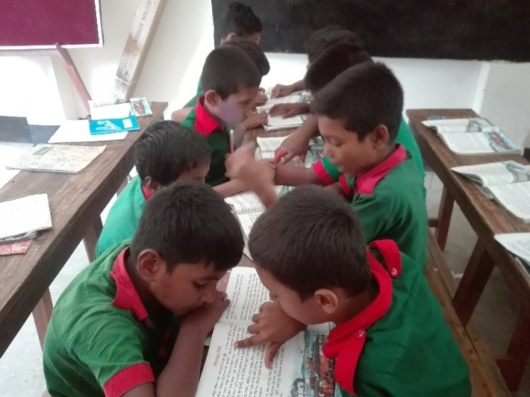
দলীয় কাজ
ছবি দেখে বলি।

Slide 21
জোড়ায় কাজ
ছবি দেখে বলি।

Slide 22
একক কাজ
ছবি দেখে বলি ও লিখি

Slide 23
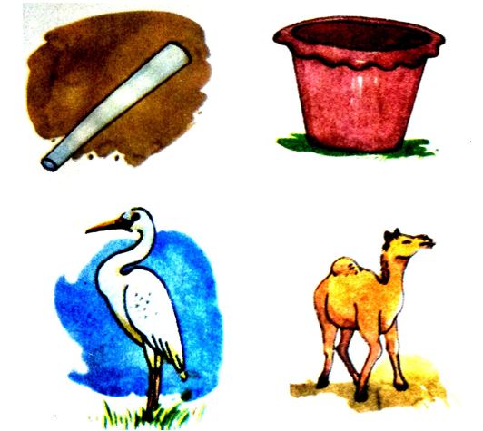
মূল্যায়ন
ছবি দেখে পাশে নাম লিখো

Slide 24
বাড়ির কাজ
তোমরা বাসায় পড়বে এবং ছবি গুলোর নাম বাড়ি থেকে লিখে আনবে।

Slide 25
সকলকে আজকের ক্লাসে ধন্যবাদ

